Slide 1

Shisha-AT-Home
Kevin Krempels
Nils Falkenrich
Lukas Blank
Anna-Lena Richert
Tobias Lorenz

Slide 2

Gliederung
Product Vision Board Extended
Metriken
Qualitätsmatrix
Risikoklassen

Slide 3

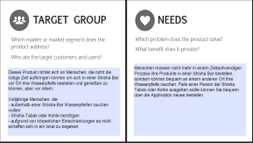
Unsere Vision ist es, die Freizeitgestaltung von jungen aber auch älteren Menschen Zeit- und Ortsunabhängiger gestalten zu können.

Slide 4
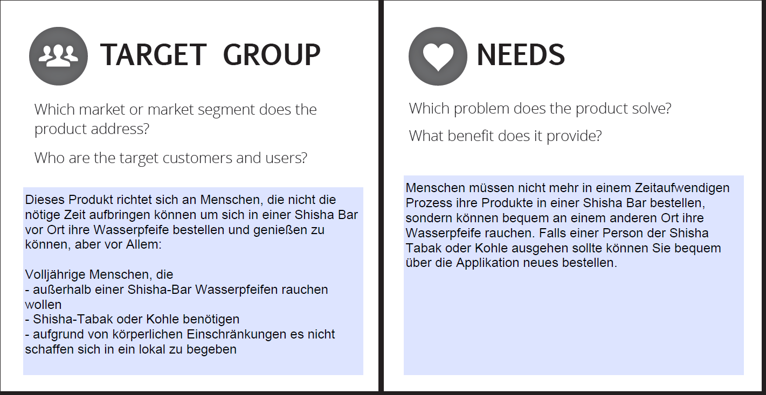

Slide 5
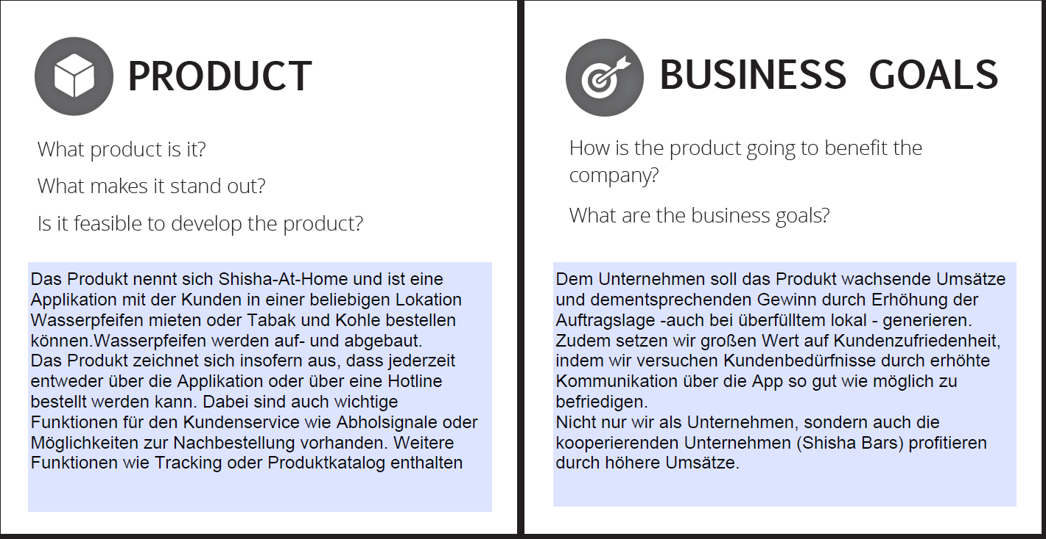

Slide 6
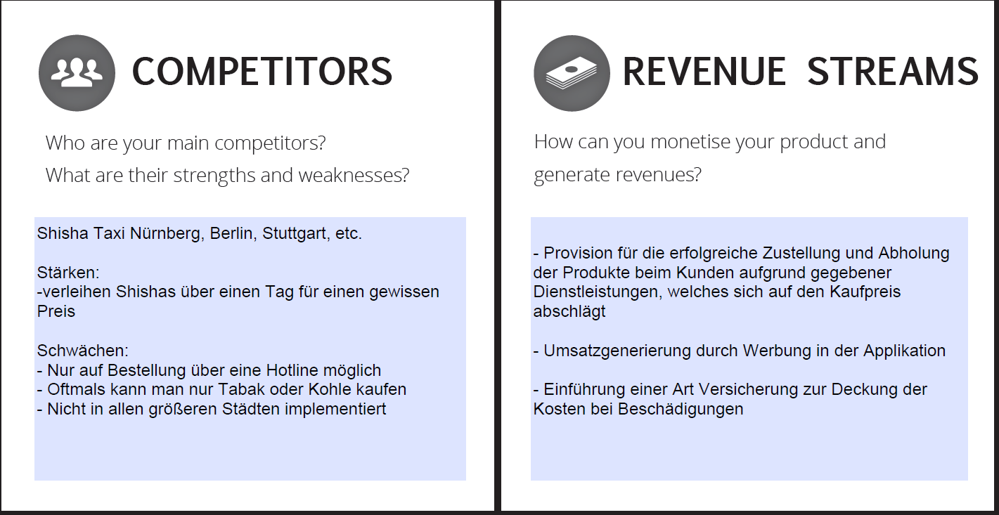

Slide 7
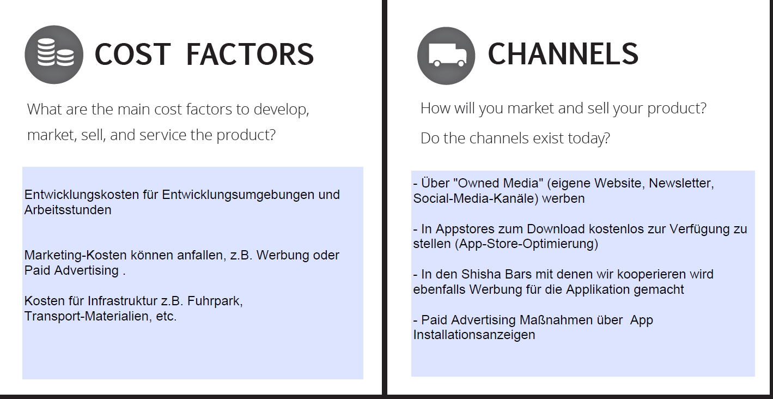

Slide 8


Business-Metriken
Monatlicher Durchschnitt der Anzahl der Kooperationspartner
durchschnittliche monatliche Kosten
Anzahl der App-Bestellungen mit Home-Delivery durchschnittlich pro Monat
Anzahl der Online-Bestellungen mit Selbstabholung durchschnittlich pro Monat
durchschnittlicher monatlich erwirtschafteter Gewinn
durchschnittlicher monatlich erwirtschafteter Umsatz
Die durchschnittliche Servicezeitdauer pro Kunden für den Auf- und Abbau der Wasserpfeife
Die durchschnittliche Zeit zw. App-Bestellung und Auslieferung beim Kunden

Slide 9
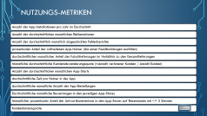
Preis-metriken
durchschnittliche Mietgebühren für den Privatverbraucher mit Selbstabholung pro Wasserpfeife
Durchschnittliche Mietgebühren für den Privatverbraucher mit Home-Delivery pro Wasserpfeife/ Tabak/ Kohle

Slide 10

Nutzungs-metriken
Anzahl der App-Installationen pro Jahr im Durchschnitt
Anzahl der durchschnittlichen monatlichen Reklamationen
Anzahl der durchschnittlich monatlich abgeschickten Fehlerberichte
prozentualer Anteil der zufriedenen App-Nutzer (die einen Feedbackbogen ausfüllen)
durchschnittlicher monatlicher Anteil der Falschlieferungen im Verhältnis zu den Gesamtlieferungen
Monatliche durchschnittliche Kundenabwanderungsquote (=Anzahl verlorener Kunden / Anzahl Kunden)
Anzahl der durchschnittlichen monatlichen App-Starts
durchschnittliche Zeit pro Nutzer in der App
durchschnittliche monatliche Anzahl der App-Bestellungen
Durchschnittliche monatliche Bewertungen in den jeweiligen App-Stores
Monatlicher prozentualer Anteil der Antwortkommentare in den App-Stores auf Rezensionen mit <= 3 Sternen
Kundenbindungsrate

Slide 11
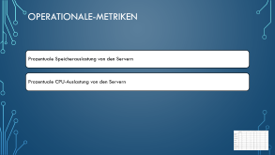
Fitness-Funktionen
Anzahl der durchschnittlichen Serverabstürze pro Jahr
Serveranfragen pro Monat
durchschnittliche Antwortzeit des Servers
maximale Antwortzeit des Servers
Prozentuale tägliche durchschnittliche Serverauslastung
Menge ausgehender/ eingehender Daten in Byte pro Tag
Ladezeit der App
Gesamtfehler
Server-Fehler
Client-Fehler

Slide 12
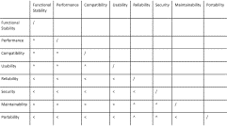
Operationale-Metriken
Prozentuale Speicherauslastung von den Servern
Prozentuale CPU-Auslastung von den Servern

Slide 13
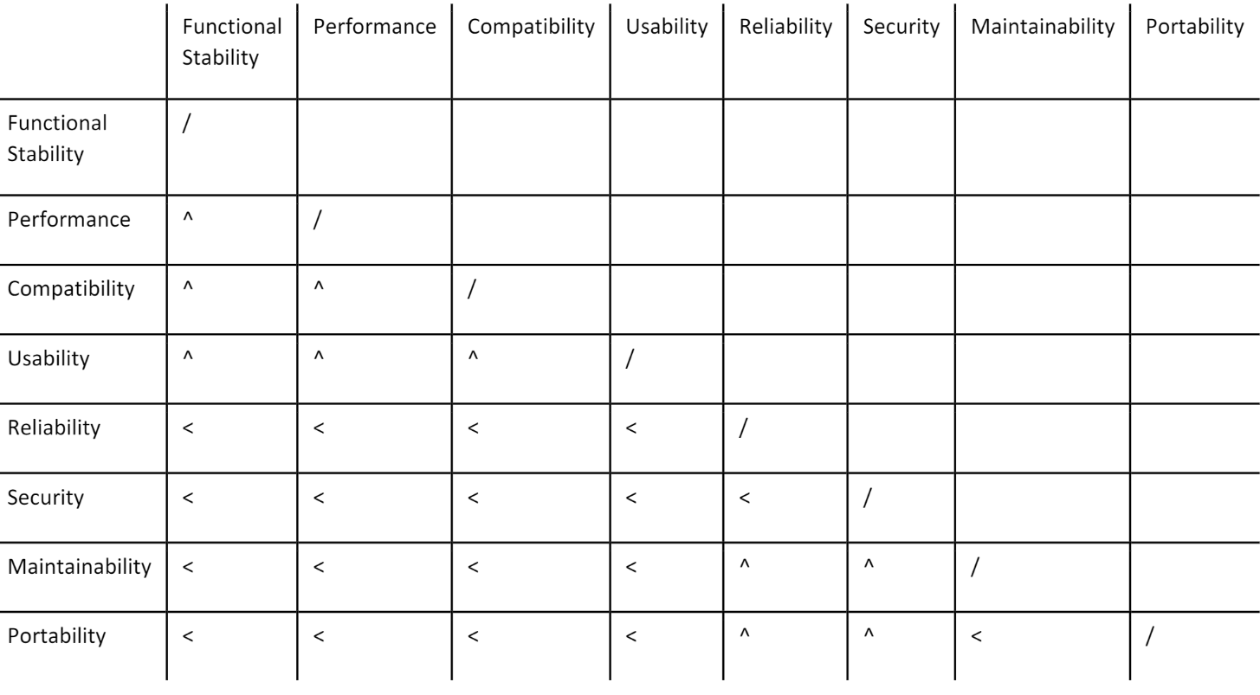

Slide 14
Risikoklassen

Slide 15
Was bisher Geschah…

Slide 16
Stakeholderanalyse
Personas
User Stories
Acceptance Criteria
User Story Mapping

